Slide 1
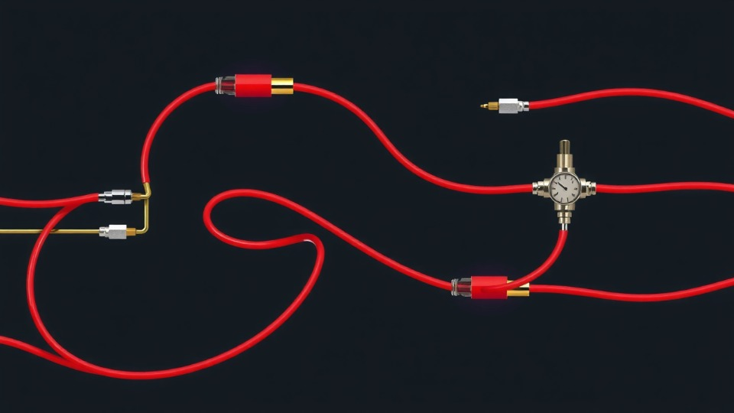

Последовательное и параллельное соединение проводников
Электрические цепи, состоящие из проводников, могут быть организованы различными способами, и два основных типа соединений — последовательное и параллельное — играют ключевую роль в их работе.
Сегодня мы подробно разберём, как устроены эти соединения, какие законы им присущи и как они влияют на параметры электрической цепи.

Slide 2

Что такое последовательное соединение
Последовательное соединение проводников означает, что все элементы цепи подключены друг за другом таким образом, что через каждый из них протекает один и тот же ток.
В такой цепи отсутствуют разветвления, и если один из элементов выходит из строя, вся цепь перестаёт работать.
Примером последовательного соединения может служить гирлянда, где лампочки соединены одна за другой.

Slide 3

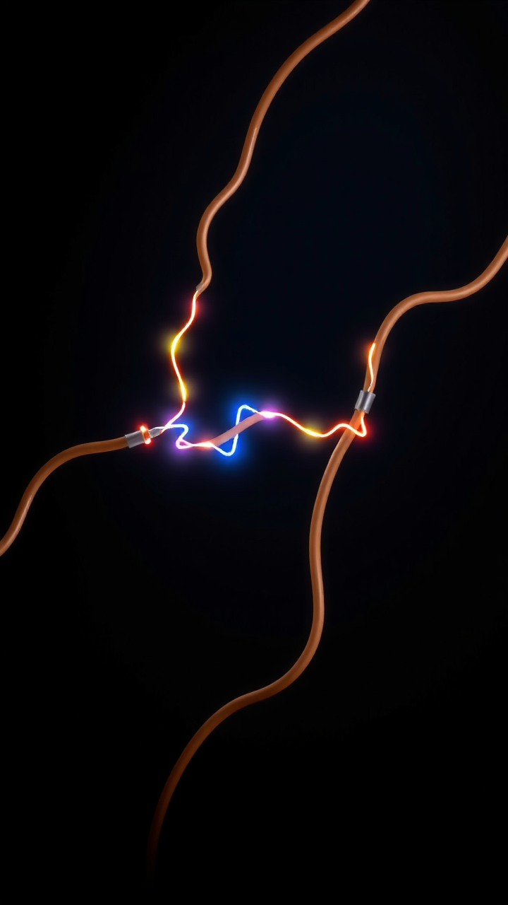
Особенности тока в последовательном соединении
В последовательной цепи сила тока одинакова на всех участках, так как заряды не имеют возможности двигаться по альтернативным путям.
Это свойство объясняется законом сохранения заряда, который утверждает, что количество заряда, прошедшего через любой участок цепи, остаётся постоянным.
Например, если через первый проводник проходит ток силой 2 А, то через второй и третий проводники также будет протекать ток той же силы.

Slide 4

Напряжение в последовательном соединении
Общее напряжение в последовательной цепи равно сумме напряжений на каждом из проводников, что является следствием закона сохранения энергии.
Это означает, что если на первом проводнике падение напряжения составляет 4 В, а на втором — 6 В, то общее напряжение цепи составит 10 В.
Такое распределение напряжения позволяет регулировать работу различных элементов цепи.

Slide 5
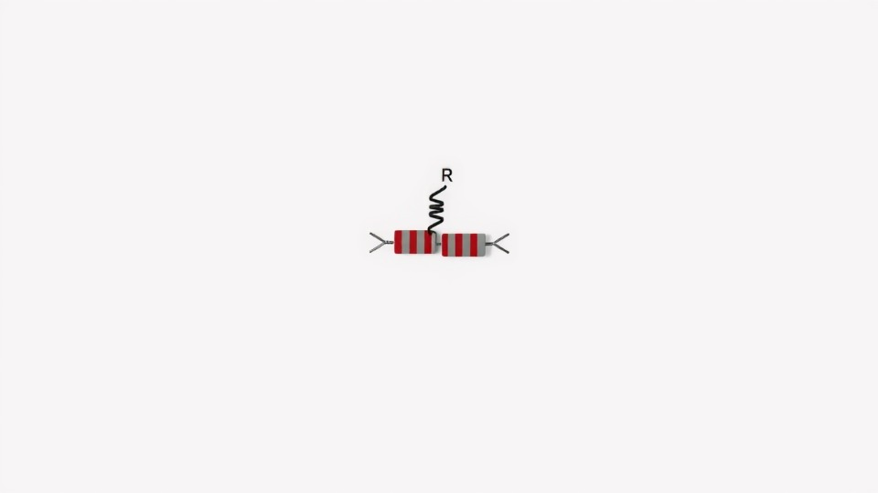

Сопротивление в последовательном соединении
Общее сопротивление последовательной цепи равно сумме сопротивлений всех проводников, входящих в неё.
Например, если в цепи есть два резистора с сопротивлениями 3 Ом и 5 Ом, то общее сопротивление составит 8 Ом.
Это свойство объясняется тем, что каждый проводник создаёт дополнительное препятствие для движения зарядов, увеличивая общее сопротивление цепи.

Slide 6
Параллельное соединение: основные принципы
Параллельное соединение проводников предполагает подключение всех элементов к одной и той же паре точек, что создаёт несколько независимых путей для тока.
В такой цепи напряжение на каждом проводнике одинаково, а общий ток равен сумме токов на всех параллельных участках.
Примером параллельного соединения может служить бытовая электросеть, где приборы подключены к одной розетке.

Slide 7

Особенности тока в параллельном соединении
В параллельной цепи общий ток равен сумме токов, протекающих через каждый из проводников, так как заряды распределяются по всем доступным путям.
Например, если через первый проводник течёт ток силой 3 А, а через второй — 2 А, то общий ток в цепи составит 5 А.
Это свойство делает параллельное соединение удобным для работы с несколькими устройствами одновременно.

Slide 8
Напряжение в параллельном соединении
Напряжение на каждом проводнике в параллельной цепи одинаково и равно напряжению источника питания, поскольку все элементы подключены к одним и тем же точкам цепи.
Например, если источник питания обеспечивает напряжение 12 В, то на каждом из проводников, независимо от их сопротивления, будет действовать это же напряжение.
Это свойство широко используется в бытовых электросетях.

Slide 9
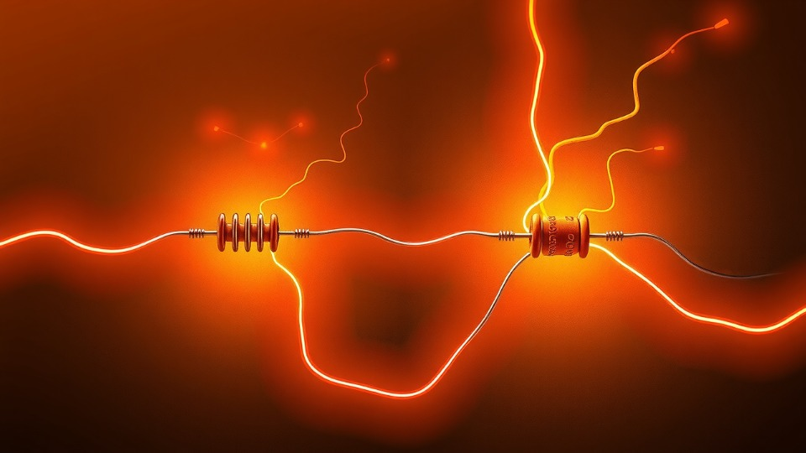

Сопротивление в параллельном соединении
Общее сопротивление параллельной цепи всегда меньше, чем сопротивление любого из её проводников, так как увеличение числа путей для тока снижает общее препятствие движению зарядов.
Например, если два резистора с сопротивлениями 4 Ом и 6 Ом соединены параллельно, их общее сопротивление составит около 2,4 Ом.
Расчет общего сопротивления выполняется по формуле: 1/Rобщ = 1/R1 + 1/R2 + … + 1/Rn.

Slide 10
Преимущества последовательного соединения
Последовательное соединение имеет ряд преимуществ, таких как простота реализации и возможность точного контроля напряжения на каждом элементе цепи.
Однако его главный недостаток заключается в том, что выход из строя одного элемента приводит к разрыву всей цепи, что ограничивает его применение в сложных системах.
Этот тип соединения часто используется в декоративных гирляндах и сигнальных цепях.

Slide 11
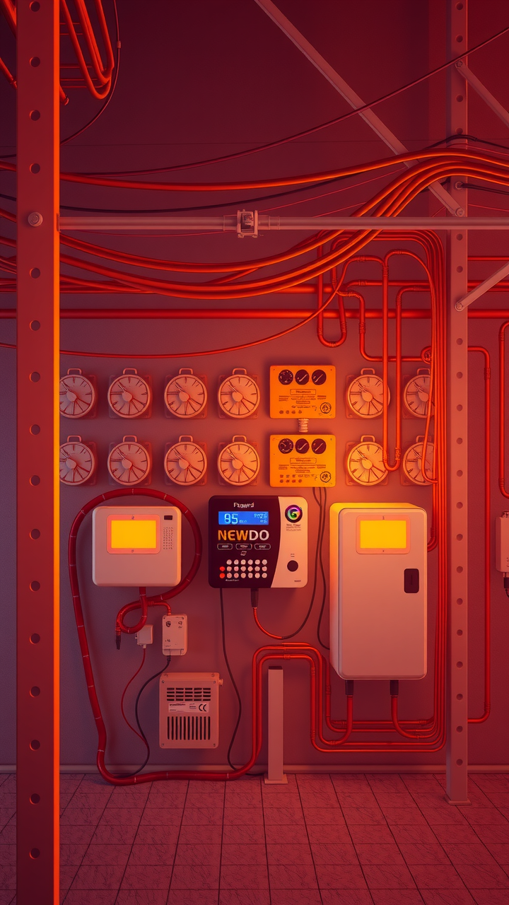
Преимущества параллельного соединения
Параллельное соединение широко применяется благодаря своей надёжности: даже если один из элементов выходит из строя, остальные продолжают работать.
Кроме того, оно позволяет подключать устройства с разными характеристиками к одному источнику питания без необходимости изменения их параметров.
Это делает параллельное соединение идеальным для бытовых электросетей и сложных технических систем.

Slide 12

Сравнение последовательного и параллельного соединений
Последовательное и параллельное соединения имеют существенные различия в распределении тока, напряжения и сопротивления.
В последовательной цепи ток одинаков на всех участках, а напряжение распределяется между элементами; в параллельной цепи напряжение одинаково на всех участках, а ток распределяется между элементами.
Выбор типа соединения зависит от конкретных задач и требований к работе электрической цепи.

Slide 13

Примеры использования в повседневной жизни
В повседневной жизни мы сталкиваемся с обоими типами соединений.
Например, последовательное соединение используется в ёлочных гирляндах, где все лампочки подключены друг за другом.
Параллельное соединение применяется в домашних электросетях, где приборы подключены к одной розетке, и выход из строя одного устройства не влияет на работу других.

Slide 14
Практические задачи на расчёт параметров цепи
Пример: Последовательное соединение резисторов
Условие:
В цепи последовательно соединены три резистора с сопротивлениями R1 = 10 ом, R2 = 20 ом, R3 = 30 ом.
К цепи приложено напряжение U=12В.
Найдите общее сопротивление цепи, силу тока в цепи и напряжение на каждом резисторе.
Решение:
Общее сопротивление при последовательном соединении: Rобщ = R1 + R2 + R3 = 10+20+30=60 ом.
Сила тока в цепи (по закону Ома): I = U/Rобщ = 12/60 = 0,2 A.
Напряжение на каждом резисторе: U1 = I⋅R1 = 0.2⋅10 = 2 В, U2 = I⋅R2 = 0.2⋅20 = 4 В, U3 = I⋅R3 = 0.2⋅30 = 6 В.
Ответ: Rобщ = 60 ом, I=0.2 А, U1 = 2 В, U2 = 4 В, U3 = 6 В.

Slide 15
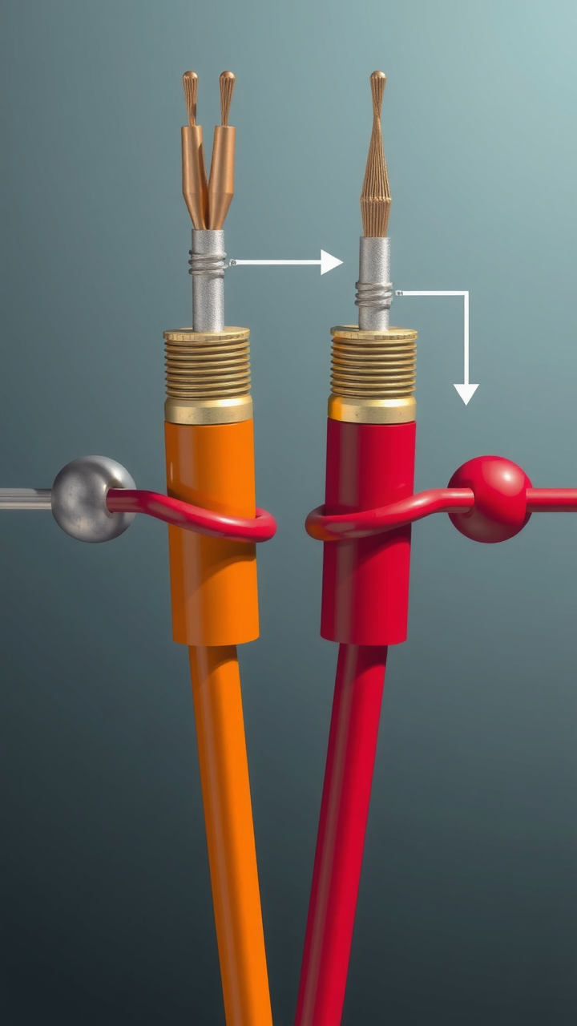
Заключение
Последовательное и параллельное соединения проводников — это два фундаментальных способа организации электрических цепей, каждый из которых имеет свои особенности и области применения.
Понимание этих типов соединений позволяет не только объяснить множество явлений в электрических системах, но и эффективно решать практические задачи.

